Slide 1
Қазақстанның экономикалық географиялық жағдайы.
"Қазақстан-2050" Стратегиясы

Slide 2
Жоспар
Кіріспе.
Экономикалық географиялық жағдай.
Қазақстанның экономикалық географиялық жағдайы.
Қазақстанның географиялық орны.
"Қазақстан-2050" Стратегиясы.
ХХІ ғасырдың жаһандық он сын-қатері.
Қорытынды.

Slide 3
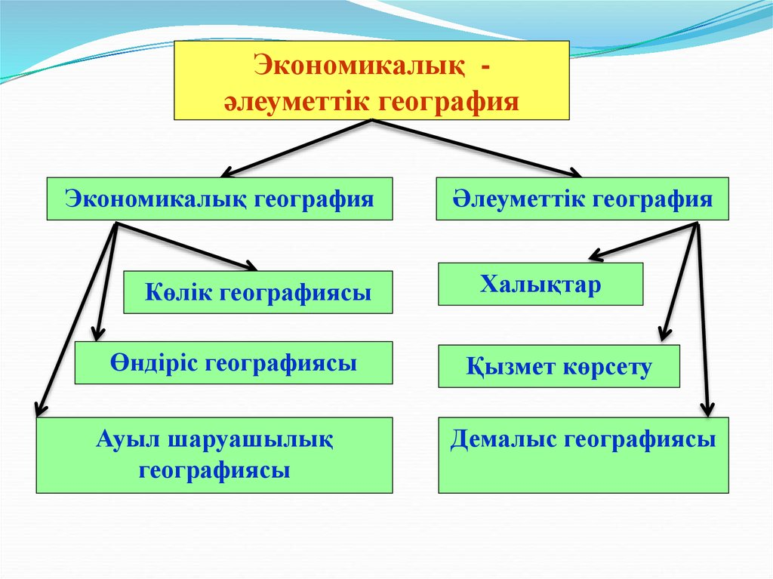

Slide 4
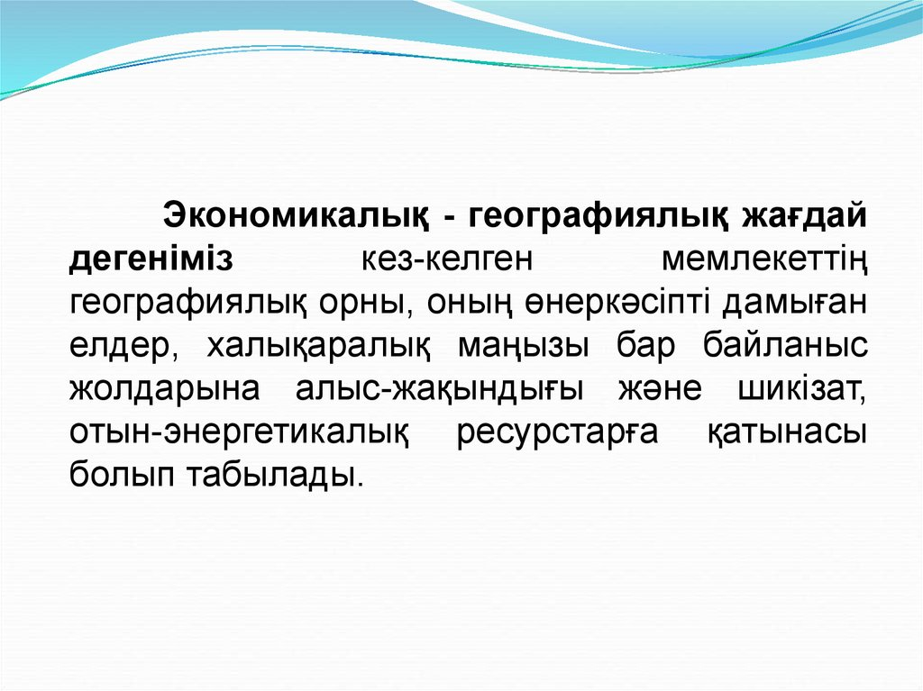

Slide 5
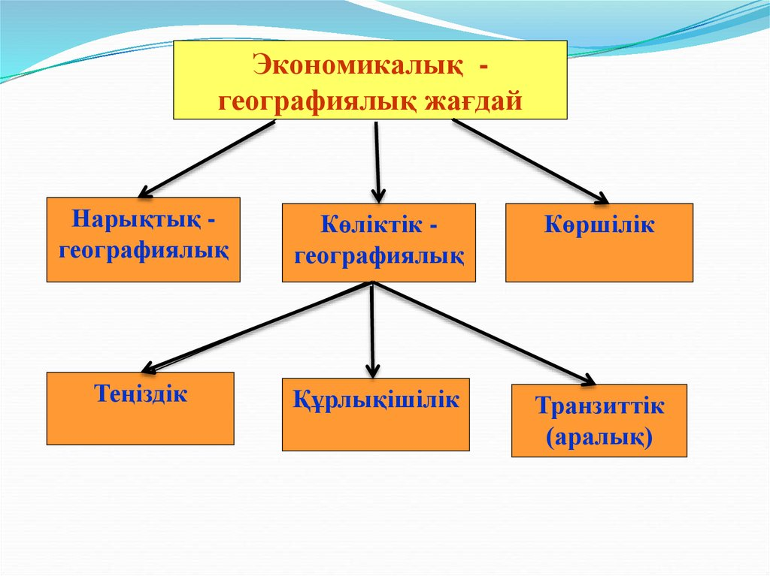

Slide 6
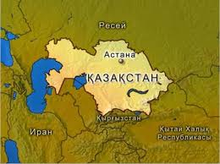

Slide 7
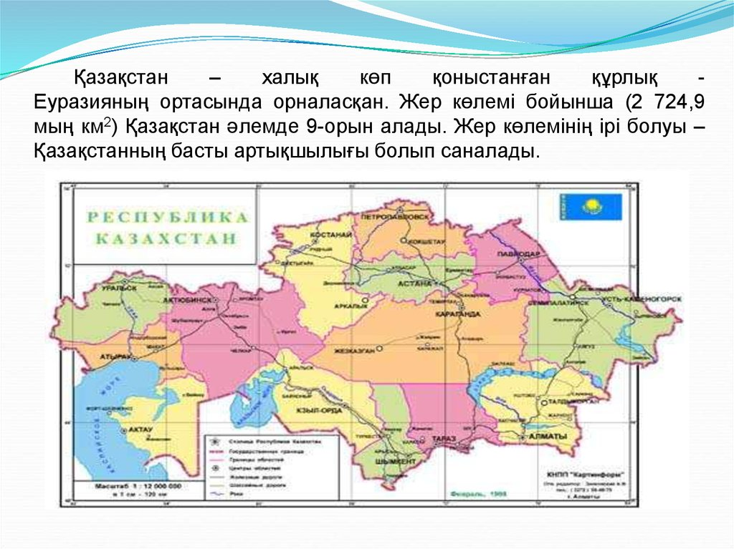

Slide 8
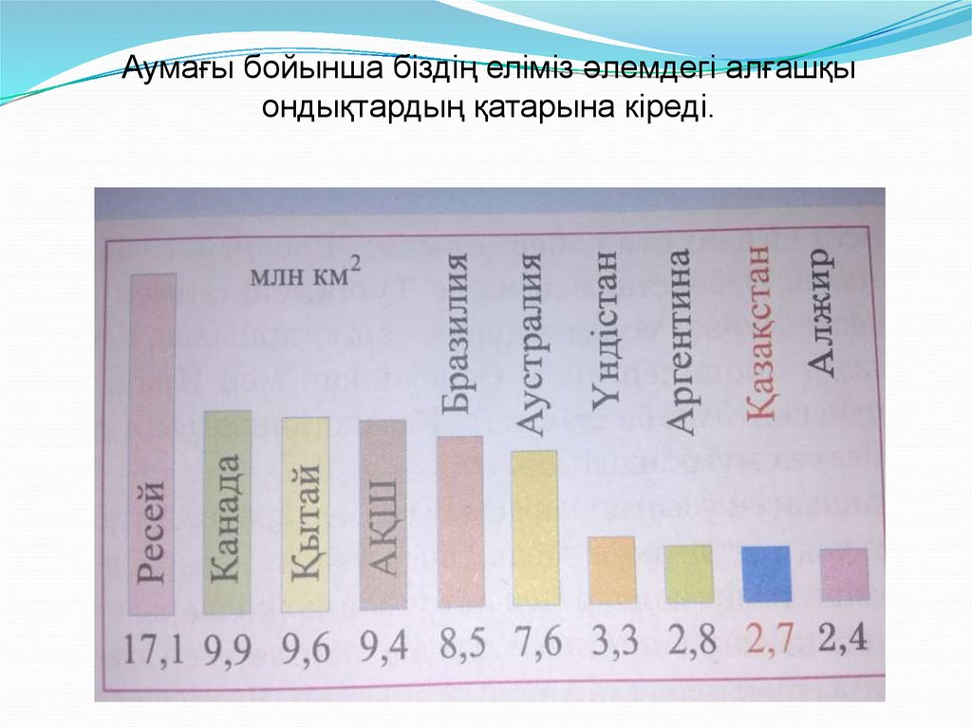

Slide 9
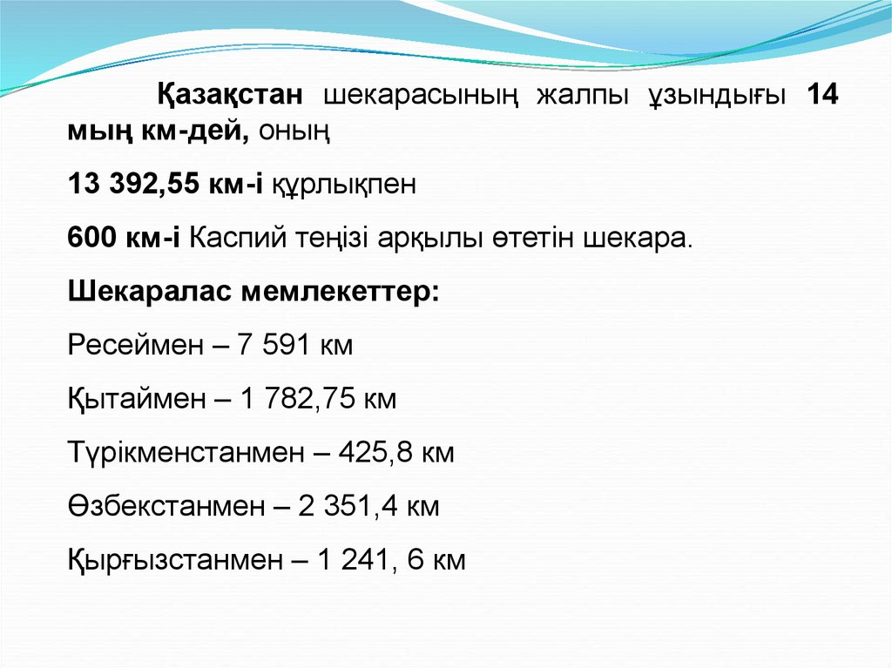

Slide 10
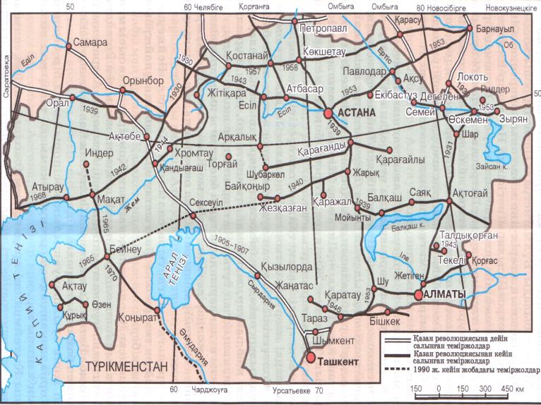

Slide 11
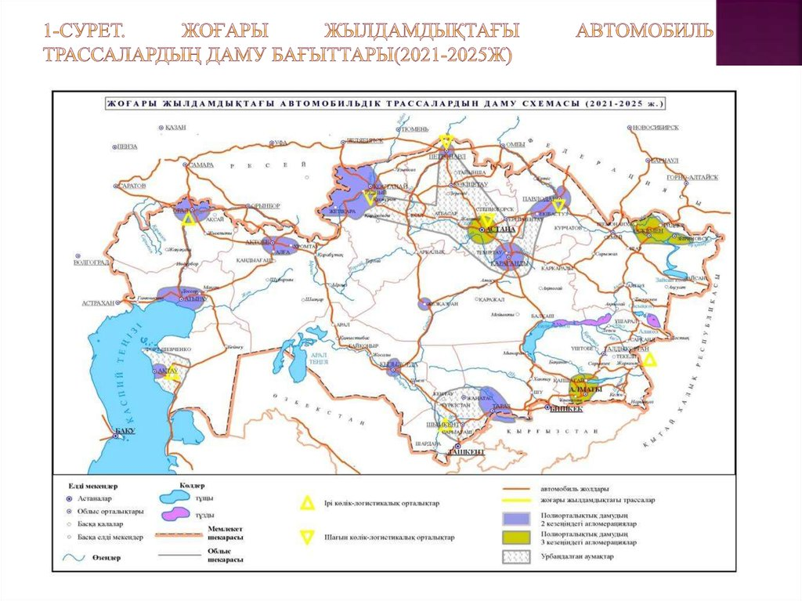

Slide 12
Стратегияның басты мақсаты ретінде Қазақстанның 2050 жылға қарай әлемнің дамыған 30 елінің қатарына ену міндеті мен қазақстандықтар алдына қойған алдыңғы қатарлы мақсаттары келесідей
1. Қуатты да табысты мемлекет
2. Демократияландыру мен ырықтандырудың орнықты процесі
3. Түрлі әлеуметтік, этностық және діни топтардың келісімі мен татулығы
4. Ұлттық экономика. Халықаралық еңбек бөлінісіндегі біздің рөліміз
5. Қоғамдық тұрақтылық пен келісімді қамтамасыз ететін күшті әлеуметтік саясат
6. Әлемдік қоғамдастық таныған ел
7. Ядролық қаруды таратпау режімін ілгерілетудегі біздің белсенді рөліміз

Slide 13
ХХІ ғасырдың жаһандық он сын-қатері
1. Бірінші сын-қатер – тарихи уақыттың жеделдеуі
2. Екінші сын-қатер – жаһандық демографиялық теңгерімсіздік
3. Үшінші сын-қатер – жаһандық азық-түлік қауіпсіздігіне төнетін қатер
4. Төртінші сын-қатер – судың тым тапшылығы
5. Бесінші сын-қатер – жаһандық энергетикалық қауіпсіздік
6.Алтыншы сын-қатер – табиғи ресурстардың сарқылуы
7. Жетінші сын-қатер – Үшінші индустриялық революция
8. Сегізінші сын-қатер – үдей түскен әлеуметтік тұрақсыздық
9. Тоғызыншы сын-қатер – өркениетіміз құндылықтарының дағдарысы
10. Оныншы сын-қатер – жаңа әлемдік тұрақсыздық қаупі

